Slide 1
Bahçeşehir Üniversitesi Ekonomik ve Toplumsal Araştırmalar Merkezi
05 Mart 2025, İstanbul

Slide 2
RAPORUN VERİ KAYNAKLARI
İki veri kaynağı 1) Hane anketi 2) Derinlemesine görüşmeler
Hane anketi TÜİK’ten alınan 38 ilçeyi temsil eden (Adalar hariç) adreslerden rastgele seçilen 3000 hanede yüz yüze görüşmelerden oluşmaktadır. Bu görüşmelerde 9.034 hane mensubundan 7.297 yetişkin kişi hakkında bilgi toplanmıştır
Anket soru kâğıdı Betam ve BİO yönetimi ile birlikte hazırlanmış anket Etik Araştırma şirketi tarafından Aralık 2024’te gerçekleştirilmiştir.
Derinlemesine görüşmeler
55 firma yöneticisi ile
5 Kadın odak grubu ve
4 Kurum yöneticisi ile yapılmşıtır
TÜRK-İŞ İstanbul 1.Bölge Temsilcisi
İstanbul Sanayi Odası Genel Sekreter Yardımcısı
Türkiye Kadın Dernekleri Federasyonu Başkanı
Türkiye Giyim Sanayicileri Derneği Yönetim Kurulu Başkanı
Bu görüşmeler Betam ve BİO tarafından Kasım ve Aralık 2024’te gerçekleştirilmiştir.

Slide 3
İSTANBUL İŞGÜCÜ PİYASASININ TÜRKİYE’DE KONUMU (2023 TÜİK HİA VERİLERİYLE)
İstanbul-Türkiye tarım dışı istihdam
 | İstihdam Oranı (%) |  |  | İstanbul / Türkiye (%) |  |  | Çalışabilir Nüfus* (000)
 | Toplam | Erkek | Kadın | Toplam | Erkek | Kadın | Toplam | İst/T
İstanbul | 51,8 | 69,2 | 34,8 | 24,3 | 23,3 | 26,5 | 12.626 | %20,8
Türkiye | 44,4 | 62,5 | 27,0 |  |  |  | 60.730
İstanbul-Türkiye tarım dışı işsizlik
 | İşsizlik Oranı (%) |  |  | İstanbul / Türkiye (%)
 | Toplam | Erkek | Kadın | Toplam | Erkek | Kadın
İstanbul | 8,9 | 7,4 | 11,7 | 640 | 344 | 295
Türkiye | 10,8 | 8,7 | 15,1 | 3264 | 1766 | 1498
İstanbul-Türkiye tarım dışı işgücünün eğitim seviyeleri (%)
 | Lise altı | Lise | Lise üstü
İstanbul | 48,5 | 26,3 | 25,2
Türkiye | 55,2 | 23,7 | 21,1
Özetle: İstanbul işgücü piyasası Türkiye işgücü piyasasına kıyasla hem erkek hem kadınlarda önemli ölçüde daha yüksek istihdam oranlarına ve daha düşük işsizlik oranlarına aynı zamanda da daha eğitimli işgücüne sahip özgün bir piyasadır.

Slide 4
İSTANBUL İŞGÜCÜ PİYASASININ EN ÖNEMLİ YAPISAL SORUNU: İŞGÜCÜ ARZI İLE TALEBİ ARASINDA UYUMSUZLUK
Bir yanda
1) İş arayanların (İşsizlerin) çoğunluğu teklif edilen bir işi her ücretten kabul etmeye razı değiller ve bu ücrete (rezervasyon ücreti) ortalamada asgari ücretin bir hayli üzerinde 2) İş arayanların bir işi kabul etmek için talep ettikleri koşullar mevcut
Diğer yanda
1) Eleman arayan firmalar çoğunlukla asgari ücreti referans alıyorlar / almak zorunda olduklarını ileri sürüyorlar
2) Firmalar işe talip adayların talep ettikleri koşulları yerine getirmekte güçlükler yaşıyorlar

Slide 5
İŞ ARAYANLARIN (İŞSİZLERİN) İŞ TEKLİFİNİ KABUL ETMEK İÇİN TALEP ETTİKLERİ ÜCRETLER
İşsizlerin Ortalama ve Medyan Rezervasyon Ücretleri (TL)
Rezervasyon ücretlerinin belirleyicileri
 | Ort | Medyan
Cinsiyet
Erkek | 32000 | 30000
Kadın | 28295 | 25000
Eğitim
Lise altı | 26000 | 25000
Lise | 29441 | 30000
Lise üstü | 33489 | 30000
 | İşsizler
(Intercept) | 10,22 (0,00) ***
Cinsiyet (ref. Erkek)
Kadın | -0,16 (0,00) ***
Eğitim (ref. Lise altı)
Lise | 0,13 (0,01) ***
Lise üstü | 0,25 (0,00) ***
Koşul (ref. var)
Yok | -0,03 (0,56)
R² | 0,14
N | 269
Not: Asgari ücret Aralık 2024 17.000 TL

Slide 6
İŞ ARAYANLARIN TEKLİF EDİLEN İŞİ KABUL ETMEK İÇİN ÖNE SÜRDÜĞÜ KOŞULLAR
Cinsiyet ayrımında işsizlerin işi kabul etme koşulları (%)
 | Erkek | Kadın
Hiçbir koşulum yok | 18,5 | 12,1
Eğitimini aldığım mesleğe uygun bir iş olmalı | 16,9 | 15,4
Tam zamanlı bir iş olmalı | 46,8 | 43,6
Evime yakın olmalı | 45,2 | 45,6
Sigortası olmalı | 58,1 | 63,1
Yol/ yemek gibi nitelikli hakları olmalı | 53,2 | 54,4
İş güvenliğinin sağlanmış olması/ tehlikeli bir iş olmaması | 35,5 | 39,6
Uzaktan / Evden çalışabileceğim bir iş olmalı | 0,8 | 13,4
Kurumsal bir firma olması | 16,9 | 20,8

Slide 7
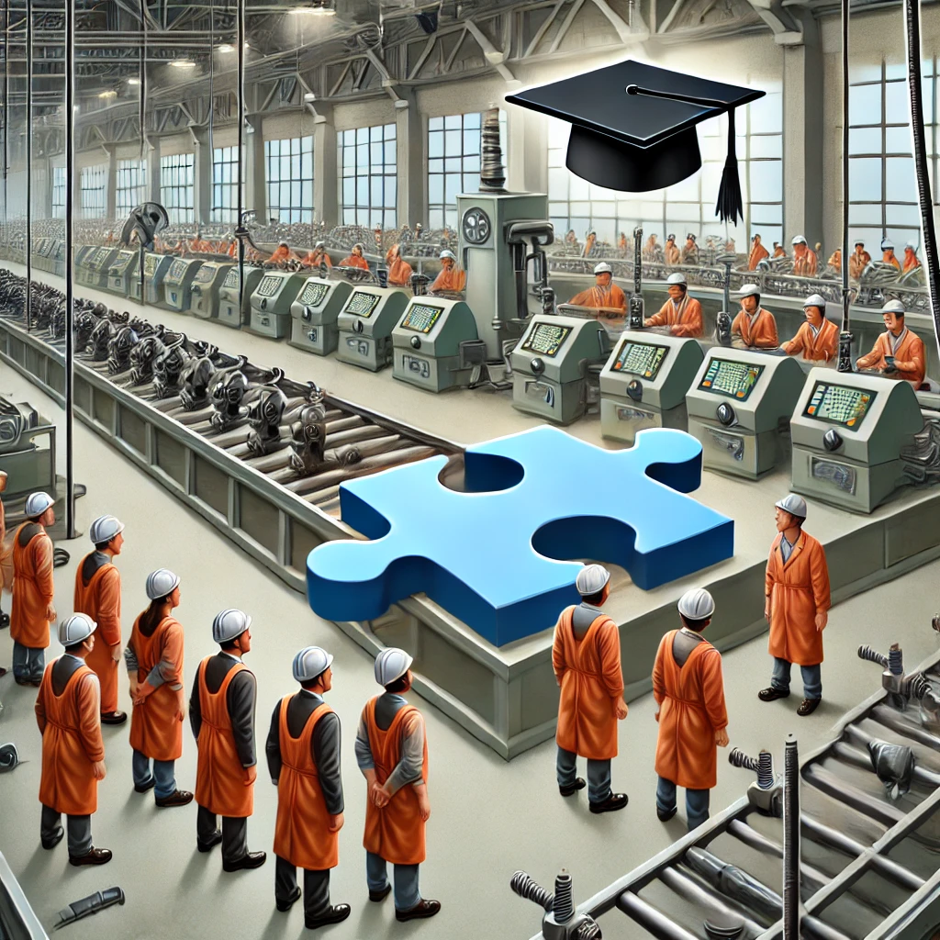
İSTİHDAMDA KARŞILAŞILAN DİĞER GÜÇLÜKLER
*Firmalar ücret temelli güçlüklere ek olarak ihtiyaç duydukları elemanları bulmakta çeşitli güçlükler yaşamaktadırlar.
Eğitim sistemi talep edilen vasıflarda yeterli sayıda mezun üretmemektedir. Bu durum firmaları yeni işe aldıkları elemanlara özel eğitim vermeye zorlamaktadır.
Eğitimler verildiğinde de firmaların maliyetine katlanarak yetiştirdiği ve deneyim kazanmış elemanları rakip firmalara kaptırma durumu ortaya çıkmakta dolayısıyla çalışan sirkülasyonu diğer ifadeyle istihdamda istikrarsızlık artmaktadır.
Bir diğer güçlük de genç kuşağın “ağır” olarak görülen işlere, ücretler göreli olarak yüksek olsa da sıcak bakmamasıdır.
Artan maliyetler ve yerli çalışan arzının azlığıyla kayıt dışılık ve göçmen işçi konularını perçinlemektedir.
Kayıt dışılık ve göçmen işçiler, kurallara uyarak çalışan firmaları haksız rekabetle karşı karşıya bırakmaktadır.

Slide 8
KADINLARIN İŞLE İLGİLİ ÖNEMSEDİKLERİ KOŞULLAR
“Evli ve çocuğum olduğu için çalışma saatleri ve hafta sonunun tatil olması benim için çok önemli. Esnek çalışma saatlerine uyum sağlayamam. Mesafenin çok uzak olmaması gerekiyor. (Görüşmeci 2)
“Vardiyalı bir işte çalışamam. Servis varsa eğer uzak mesafeye gidebilirim. Daha önce tekstilde çalıştığımda çok kadın çalışan vardı ve taciz olayları da olabiliyordu. Bu sebeple tekstil ortamlarını çok sevmiyorum.” (Görüşmeci 3)
“Önceliklerim bu saatten sonra beni geliştirecek, güvenli ve rahat bir ortamda çalışabileceğim maaş belki de 3.planda olur benim için.” (Görüşmeci 12)
“Öncelikle evime vakit ayırabilmek için çalışma saatleri çok önemli ve vardiyalı iş istemiyorum. Eşim de bu şekilde çalışmamı tercih etmiyor. İhtiyacım olmadığı için ücret çok önemli değil. Erkeklerin çok olduğu bir yerde çalışmayı tercih etmem.” (Görüşmeci 1)
“Zaman önemli, 2 tane kızım var onlara vakit ayırmak açısından. Güvenilir olması, yakın yerin olması. Maaştan çok büyük bir beklentim yok verdiğim emeğin karşılığını almak isterim…” (Görüşmeci 14)
*Kadınların en fazla önemsedikleri koşullar işin eve yakınlığı, çalışma saatleri ve güvenli iş ortamıdır

Slide 9
İŞE ALIMDA KADINLARA YÖNELİK AYRIMCILIK
“Görüşmeye gittiğimde medeni durumumu, fazla mesai yapabilme durumumu, yakın zamanda evlilik düşüncesinde olup olmadığımı sormuşlardı.” 16. Görüşmeci (Üniversite mezunu, çalışıyor)
“Görüşmeye gittiğimde evli misiniz, çocuğunuz var mı soruları sorulmuştu. Bu işe girersen çocuğunla vakit geçirme zamanın kısıtlı olacak, evine vakit ayıramayacaksın tarzında söylemler.” 2. Görüşmeci (Lise mezunu, iş arıyor).
“Bir arkadaşım işe girdi ve demişler ki en az 10 yıl evlenmen yasak, hamile kalmadan önce iş yerine haber vereceksin.” 12. Görüşmeci (Üniversite mezunu, çalışıyor)
“ İş seyahati ya da akşam yemeklerine gitmen sorun olur mu? Evlenmeyi düşünüyor musun? Çocuk yapacak mısın gibi sorular soruyorlar. Çocuk olayına çok katılar. Birçok arkadaşım doğumdan sonra işini bırakmak zorunda kaldı.” 3. Görüşmeci (Üniversite mezunu, iş arıyor)
*Odak gruplara katılan kadınların işe alımla ilgili gündeme getirdikleri en önemli sorun, bazı firmaların çocuk sahipliğine olumsuz bakmalarıdır.

Slide 10
ÇALIŞMA YAŞAMINDA KADINLARIN KARŞILAŞTIKLARI ADALETSİZLİKLER
“Haftalık çalışma saatinden daha fazla çalışıyordum. Kadınlar daha disiplinli çalıştığı için bütün iş yükü bana veriliyordu… Yükselmemizi asla istemiyorlardı. Hep erkeklerle çalıştığım için bu engellerle çok karşılaştım. Kadın olduğum için mevki alamadım...” 3. Görüşmeci (Üniversite mezunu, iş arıyor)
“Düzensiz maaş ödemesi, düzensiz SGK prim ödemeleri. İçerde maaşınız birikiyor ama asla vermiyorlar...maaşlar elden veriliyordu. SGK primini eksik ya da geç yatırıyorlar... Medya sektöründe öyle yan haklar zaten yok, yol parası vermiyorlar, yemek kartlarındaki ücretleri bile geç yatırabiliyorlar. 12 saat çalışıyorum yemek yiyemezsem ne olacak! ama “şartlar bunlar beğenmiyorsan gidebilirsin” diyorlar!” 3. Görüşmeci (Üniversite mezunu, iş arıyor)
“Yaptığım işleri beğenmeyip hepsini çöpe atıyordu, mesaileri uzatıyordu. Bu gece eve 11’de gideceksin diyordu. Peki mesai ücreti? Yok. İşe asgari ücretten girmiştim. Şubatta asgari ücrete zam geldi ama bana zam yapılmadı. Zaten bana maaş vermediği zamanlar da oluyordu. Kiramı ödeyemediğim için başkalarına borçlanıyordum sürekli. Sürdürülebilirlik asla yoktu. Her giren en fazla 6 ay dayanabiliyordu...“ 4. Görüşmeci (Üniversite mezunu, iş arıyor)
Odak gruplara katılan kadınların yakındıkları adaletsizlikler özetle:
* Aynı işi yapmalarına rağmen erkeklerden daha az ücret almaları
* Terfi alamamaları
* Ücretlerin düzensiz ödenmesi
* Fazla iş yüklenmesi
* Haklarını savunduklarında baskıya maruz kalmaları
Bu adaletsizlikler kadınların çalışma hayatında kalmalarını zorlaştırmaktadır

Slide 11
İŞ YERİNDE İSTİSMAR VE TACİZ
Odak grup ve paydaş görüşmelerinde iş yaşamında kadınların tacize maruz kalmasını genellikle güç ilişkileri, hukuki yaptırımların yetersizliği ve toplumsal eşitsizliklerle ilişkilendirilmiştir. Kadınların ekonomik bağımsızlıklarının sınırlı olması, işten ayrılma veya şikâyette bulunma şanslarını azaltarak onları tacize karşı savunmasız hale getirmektedir.
Bazı iş yerlerinde tacizi bildirmek için mekanizmalar bulunmasına rağmen, kadınlar çoğu zaman kanıtlayamama veya işlerini kaybetme korkusuyla sessiz kalmaktadır.
“(Patronum) “Sen de ne ketum kadınsın. Bir şarap alıp akşam sana gelemiyorum” dedi. “Kusura bakmayın ama patronum neden bana şarap alıp gelecek? Ben evliyim.” “Ne fark eder ya! Bırakın bunları, çık artık şu kafalardan” diyordu. Dedim bu daha ileri gidecek, kendim çıktım işten.” 4. Görüşmeci (Üniversite mezunu, iş arıyor).
“Daha önceki işyerimde hasta kayıt yetkilisi olarak çalışıyordum ama bir nevi çalıştığınız doktorların asistanlığını da yapıyordunuz. Alanında uzman profesör olan birinden açık konuşmalara maruz kalmıştım. Başka türlü kendisini memnun edecek şekilde davranışlar sergilememi dile getirmişti.” 16. Görüşmeci.
İki sivil toplum kuruluşu yetkilisinden teyit
“Kadınları güçsüz gördükleri, muhtaç olduklarını düşündükleri, çoğu eğitimsiz (olduğu) için hem tekstilde hem gıdada tacizler olabiliyor. Seçme şansı olmayan, bulduğu işle bu yolda yürümek zorunda kaldıkları için kadınlar tacize boyun eğebiliyorlar. 2021’den beri ciddi şekilde arttı çünkü hukuk yeterince ceza vermiyor. Buradan güç alıyorlar.” (Türkiye Kadın Federasyonları Başkanı Canan Güllü). “Fabrikalarda fazla olduğu kadar plaza çalışanları dediğimiz beyaz yaka sisteminde de çok fazla var. Bizlere şikâyetler geliyor ve disiplin kuruluna da giriyoruz. Kimisi bu durumu terfi almak amaçlı kullanıp konuşmuyor, kimisinin işe gerçekten çok ihtiyacı var ve nasıl olsa kimse bana inanmaz, kanıtlayamam düşüncesiyle konuşamıyor.” (TÜRK-İŞ İstanbul 1.Bölge Temsilcisi Halil Faki Erdal).

Slide 12
KADIN İSTİHDAMI VE KADINLARIN ÇALIŞMA HAYATINDA KARŞILAŞTIKLARI SORUNLAR

Slide 13
Kadınların İstihdamda Karşılaştıkları Engeller
Evlilikten İşgücü Piyasasına
Yükseköğretimin işgücüne katılım üzerindeki olumlu etkisi yalnızca Z kuşağında (ve en genç milenyum kuşağında) bulundu
Çift beklenti, «iş ve üreme», kadın bedel ödüyor
Kadınların istihdamı önündeki tek engel evlilik değil
Günümüzde çocuklar de engel oluşturuyor

Slide 14
Bekarlıktan Çocuk Sahipliğine Geçiş

Slide 15
Eğitim düzeyine göre, bekarlıktan çocuk sahipliğine, kadın istihdam oranı

Slide 16
Çiftlerin Çocuk Sahipliği ve İstihdam Durumuna Göre Dağılımı

Slide 17
Evde Eşler Arası İş Bölümü

Slide 18
Politika Opsiyonları / Bazı Çözüm Önerileri
Evlilik ve ilk çocuk sonrası çalışmaya devam eden kadınlar için belirli bir süre vergi desteği
Kayıt dışılığı azaltmak ve çalışma koşullarını iyileştirmek
Çocuklara cinsiyet eşitliğinin öneminin öğretilmesi için erken eğitim
Avrupa ülkelerinde uygulandığı gibi, küçük çocuk bakımında babaların da aktif sorumluluk almasını teşvik edilmeli
Buna ek olarak, ücretli doğum izni süresince devletin maliyetin bir kısmını üstlenmesi, işveren üzerindeki yükü azaltarak kadın istihdamını destekleyebilir

Slide 19
İstanbul İşgücü Piyasasının Temel Sorunları
İstanbul’da yüksek hayat pahalılığı nedeniyle işgücü arzı ile talebi arasında dengesizlik
İhtiyaç duyulan vasıflarda eleman kıtlığı
Pek çok faaliyet kolunda çalışma koşullarının genç kuşakta kabul edilemez olarak değerlendirilmesi sonucu eleman bulmanın güçlüğü
Bu sorunların yarattığı yüksek çalışan sirkülasyonu sonucu istihdamda istikrarsızlık
Kadın istihdamında yaşanan çok boyutlu sorunlar
* Bu sorunları kökten çözmek görünür gelecekte mümkün olmasa da kademe kademe hafiflemek bazı önlemler ve politikalarla mümkün olabilir. Bu önlemler ve politikalar büyük ölçüde hükümetin kısmen de yerel yönetimin sorumluğundadır. Bu önlemler ve politikalar tasarlanırken mutlaka özel kesimi temsil eden federasyon ve dernek gibi kuruluşlarla işbirliği yapılmalıdır. Bunun yanı sıra sorunlara çözümde firmalara da düşen görevler vardır. Farklı söylersek özel teşebbüs de elini taşın altına koymalıdır.

Slide 20
TEŞEKKÜR EDERİZ

